Slide 1
EUFIM SZEMINÁRIUM
2013. október 11.
Árvízvédelmi beruházással érintett
részlegesen kisajátítandó –
ingatlanok kártalanítási értékelése
Koncz Gabriella

Slide 2
Az értékbecslés célja I.
Tahitótfalu Község Önkormányzata teljes mértékű pályázati finanszírozással árvízvédelmi gátat épít a Szentendrei-sziget területén lévő, Tahi hídfőtől északra fekvő Felső-káposztás területén.
Az építendő gát 40 méter talpszélességű földmű, mely Tótfalu településrész és a Kisoroszi felé vezető út védelmét látja el

Slide 3
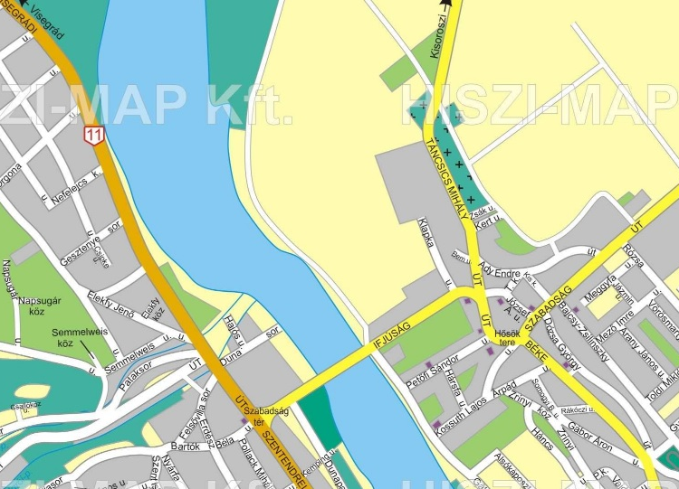
Helyszín

Slide 4
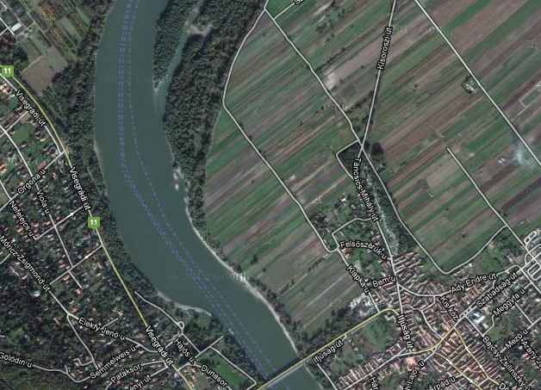
Helyszín 2.

Slide 5
Az értékbecslés célja II.
Tahitótfalu Község Önkormányzata kisajátítási terv alapján kívánja megszerezni az árvízvédelmi projekt megvalósításához szükséges területet.
A tervezett gát belső oldalán a jövőben elkerülő út is létesülne az országos szabályozási terv szerint, ezért a gát céljára kijelölt terület leválasztásával egyidejűleg célszerű az út létesítéséhez szükséges terület önálló ingatlanként való lejegyzése is.

Slide 6
Az értékbecslés célja III.
Az önkormányzat törekszik arra, hogy a tulajdonosokkal adásvételi szerződés keretein belül egyezzen meg, de vételi ajánlata elutasítása esetén kezdeményezi a kisajátítási eljárás lefolytatását. A szakvéleménynek a kisajátításról szóló 2007. évi CXXIII. törvény előírásaival összhangban tartalmaznia kell az ingatlanon joggal rendelkezőknek fizetendő kártalanítási összeget, melynek meghatározása során vizsgálni kell a tulajdonosoknak visszamaradó ingatlanrészek értékváltozását is.

Slide 7
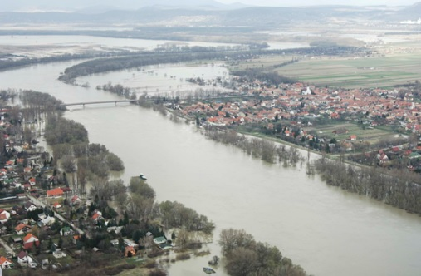
A vizsgált területet négy évente elönti a Duna

Slide 8
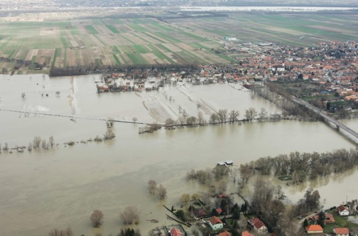

Slide 9
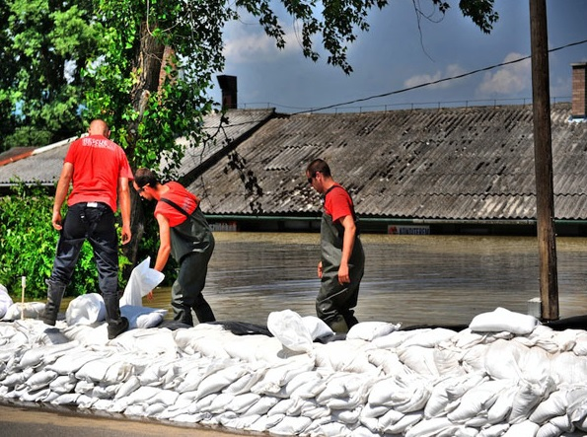

Slide 10
Az érintett ingatlanok ingatlan-nyilvántartási megjelölése
Az árvízvédelmi projekt 90 db. ingatlant érint. Túlnyomó többségük 5. minőségi osztályba sorolt 27,8 AK értékű szántó, de akadnak erdő, legelő, rét, kivett út vagy közút és telephely megjelölésű ingatlanok is.

Slide 11
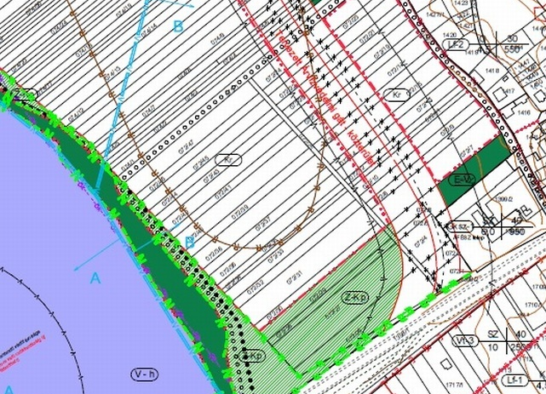
Az érintett ingatlanok övezeti besorolása a hatályos HÉSZ szerint

Slide 12
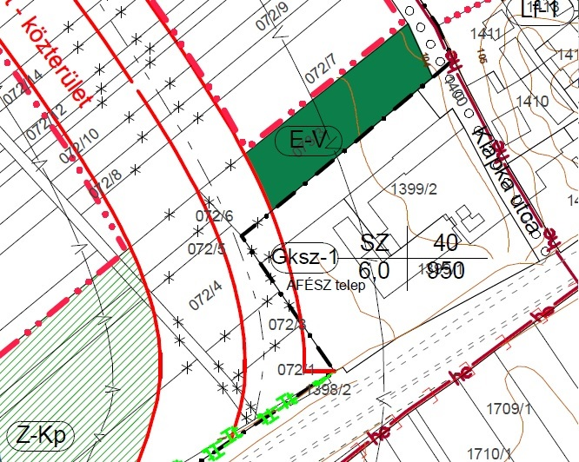

Slide 13
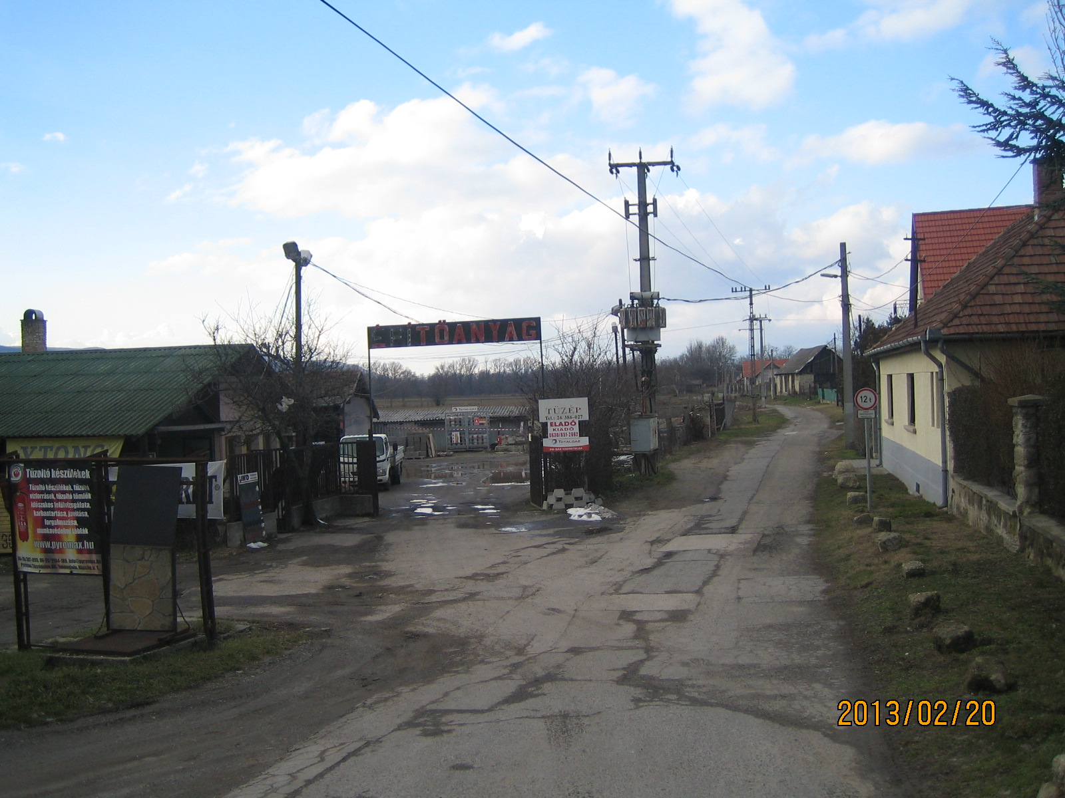

Slide 14
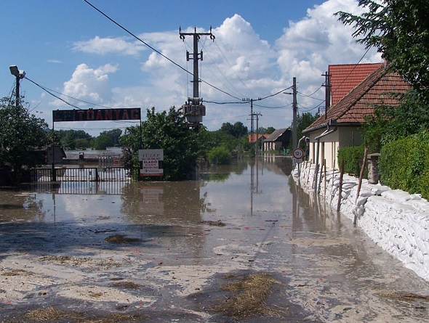

Slide 15
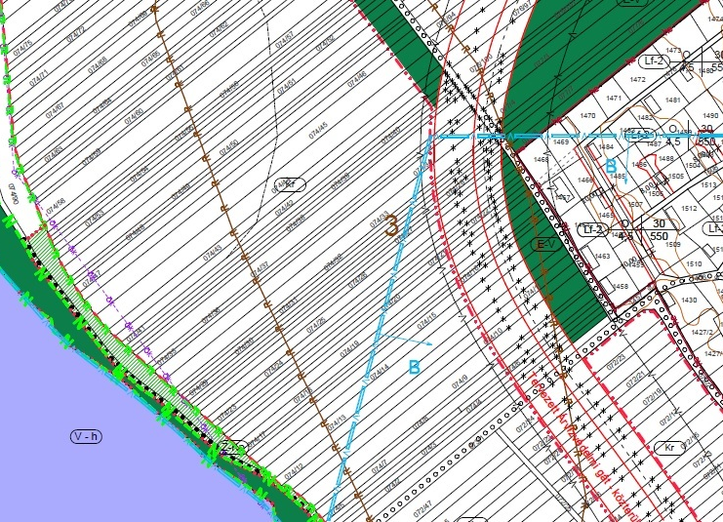
Az érintett ingatlanok övezeti besorolása a hatályos HÉSZ szerint II.

Slide 16
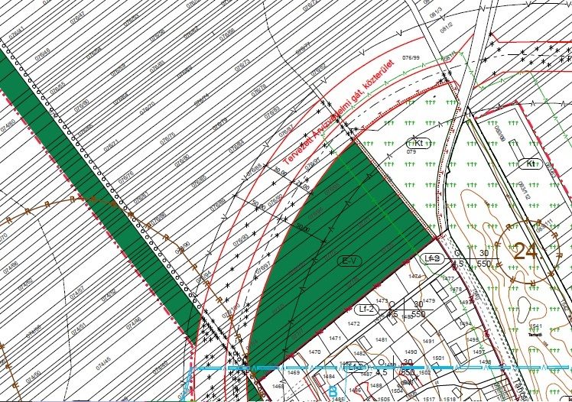
Az érintett ingatlanok övezeti besorolása a hatályos HÉSZ szerint III.

Slide 17
Az érintett ingatlanok övezeti besorolása a hatályos HÉSZ szerint
Különleges rekreációs célú fejlesztési terület (Kr)
Zöldövezet-közpark ( Z-kp)
Védelmi rendeltetésű erdő ( Ev )
Út ( közterület)
Gát (közterület)

Slide 18
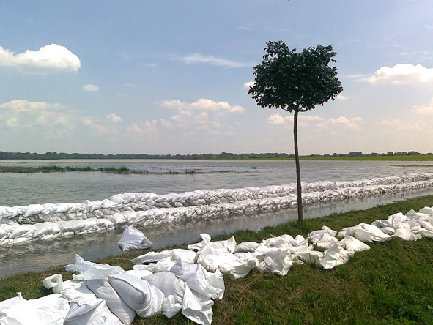
A különleges rekreációs célú fejlesztési terület

Slide 19
Kr övezetre vonatkozó előírások
A különleges rekreációs területen elhelyezhető:
- több egységet tartalmazó üdülőépület
- szálláshely szolgáltató épület
- egészségügyi, sport és szabadidős építmény
- közösségi szórakoztató és kulturális építmény
- vendéglátó épület

Slide 20
Kr övezetre vonatkozó előírások
A kialakítható építési telkek legkisebb területe 5000 m²
Megengedett legnagyobb beépíthetőség 35 % !
Megengedett legnagyobb építménymagasság 11,5 méter !
A területen épület csak teljes közműellátással létesíthető

Slide 21
Az értékelés különlegességei I.
A területen néhányan spekulációs céllal vásároltak fel egymás melletti szántókat egy majdani szálloda építési elképzelésében bízva. Ezen tulajdonosok véleménye szerint a fajlagos érték 1500 – 2000 Ft/m²
Mások véleménye szerint az ártéri szántók semmit sem érnek, és a gát építése céljára akár ingyen is átadják az önkormányzatnak

Slide 22
Az értékelést Kapitány Gabriella termőföld értékelő igazságügyi szakértő és Várady János erdőértékelési szakértő bevonásával végeztük.
1) Az ingatlanok értékét meghatároztuk piaci összehasonlítással és hozamszámítással, mint termőföldek
2) Az ingatlanok értékét levezettük maradványértékeléssel, mintha fejlesztési terület részét képeznék.
3)Az ingatlanok forgalmi értékét a kapott eredmények súlyozott átlagaként alakítottuk ki. Nézzük meg az értékelő táblázatokat!

Slide 23
Az értékelés különlegességei II.
A kisajátítási törvény értelmében az ingatlan-értékbecslési szakvéleménynek tartalmaznia kell az ingatlanon joggal ( tulajdonjog, özvegyi jog, használati jog stb.) rendelkezőknek fizetendő kártalanítási összeget.
Adott esetben kártalanítás járhat az alábbiakért:
- gát célra leszabályozott területért
- út célra leszabályozott területért
- tulajdonosnak visszamaradó terület értékcsökkenéséért
- a megváltozott övezeti besorolás miatti értékcsökkenésért

Slide 24
Kisajátításról szóló 2007. évi CXXIII. törvény
6.§ (4) A tulajdonos kérelmére az egész ingatlant ki kell sajátítani, ha az ingatlan részleges kisajátítása következtében
A) az ingatlan visszamaradó része eredeti céljára használhatatlanná válik
B) az ingatlannal kapcsolatos foglalkozás gyakorlása lehetetlenné vagy számottevően költségesebbé válik
C) a visszamaradó rész gazdaságos értékesítése nem lehetséges

Slide 25
19.§ (1) A kisajátítással kapcsolatos értékveszteséget meg kell téríteni. Értékveszteségként kell megtéríteni különösen az ingatlan egy részének kisajátítása esetén a visszamaradt ingatlanrész értékének csökkenését.

Slide 26
Az épített környezet alakításáról és védelméről szóló 1997.évi LXXVIII. törvény
30.§. (1) Ha az ingatlan rendeltetését, használati módját a helyi építési szabályzat másként állapítja meg ( övezeti előírások változása) vagy korlátozza ( telekalakítási vagy építési tilalom ) és ebből a tulajdonosnak, haszonélvezőnek kára származik, a tulajdonost, haszonélvezőt kártalanítás illeti meg.
(2) A kártalanítás összege az ingatlannak a korábbi rendeltetése alapján megállapítható régi és az új szabályozás eredményeként megállapítható új forgalmi értéke közötti különbözet
Nézzük meg az értékelő táblázatot!

Slide 27
A jelenlegi helyzet
A kisajátítást helyettesítő adásvételi szerződések megkötése szeptemberben kezdődött. Eddig 86 ingatlan tulajdonosával sikerült megállapodni.
Köszönöm a figyelmet!

